Slide 1
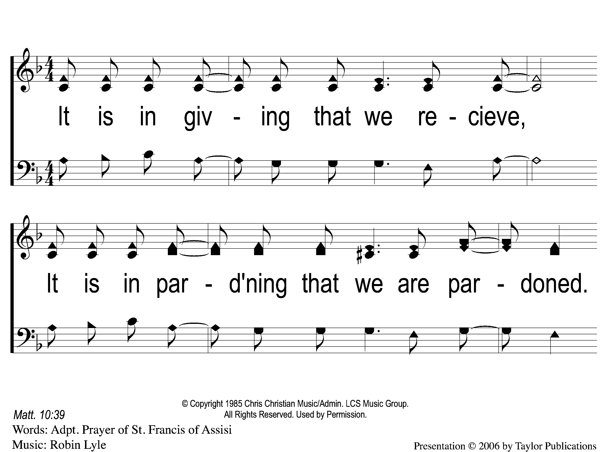
1 A Simple Prayer
A Simple Prayer
804

Slide 2
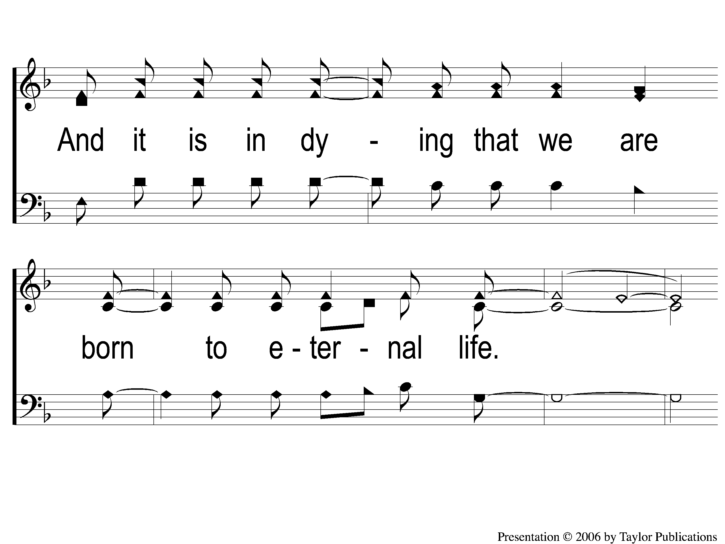
2 A Simple Prayer
A Simple Prayer
804

Slide 3
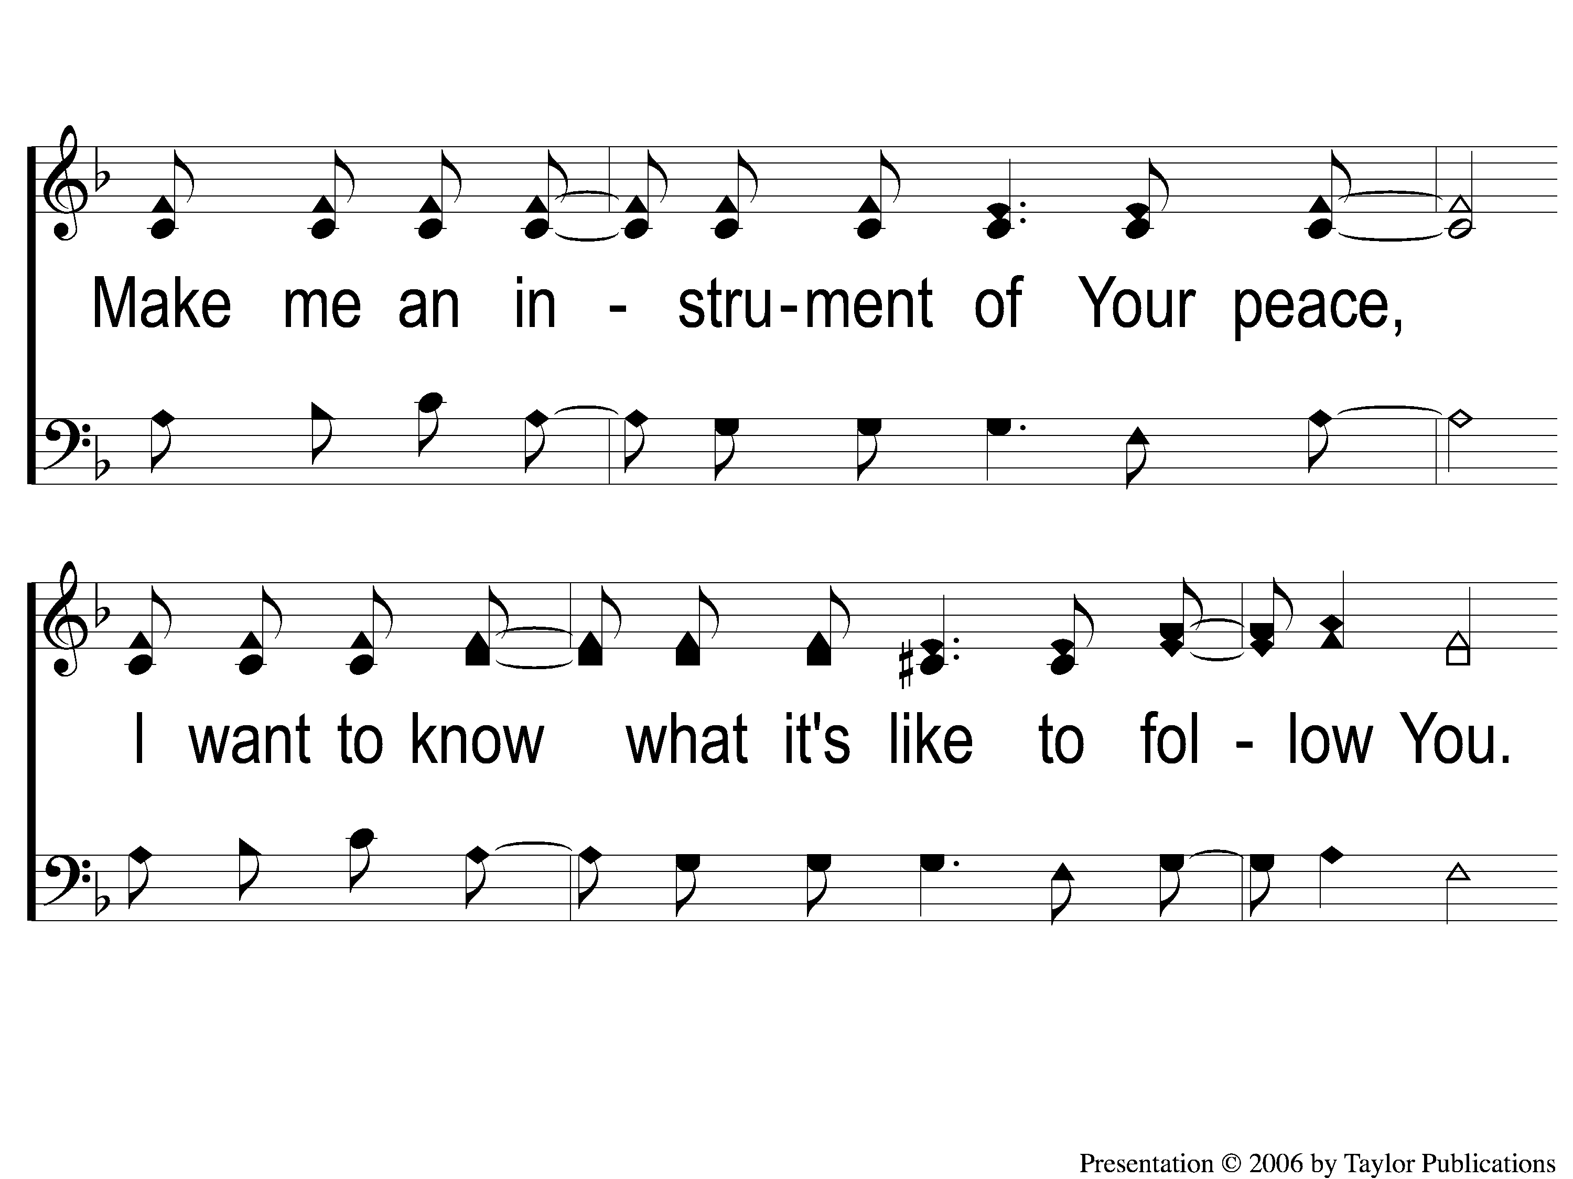
3 A Simple Prayer
A Simple Prayer
804

Slide 4
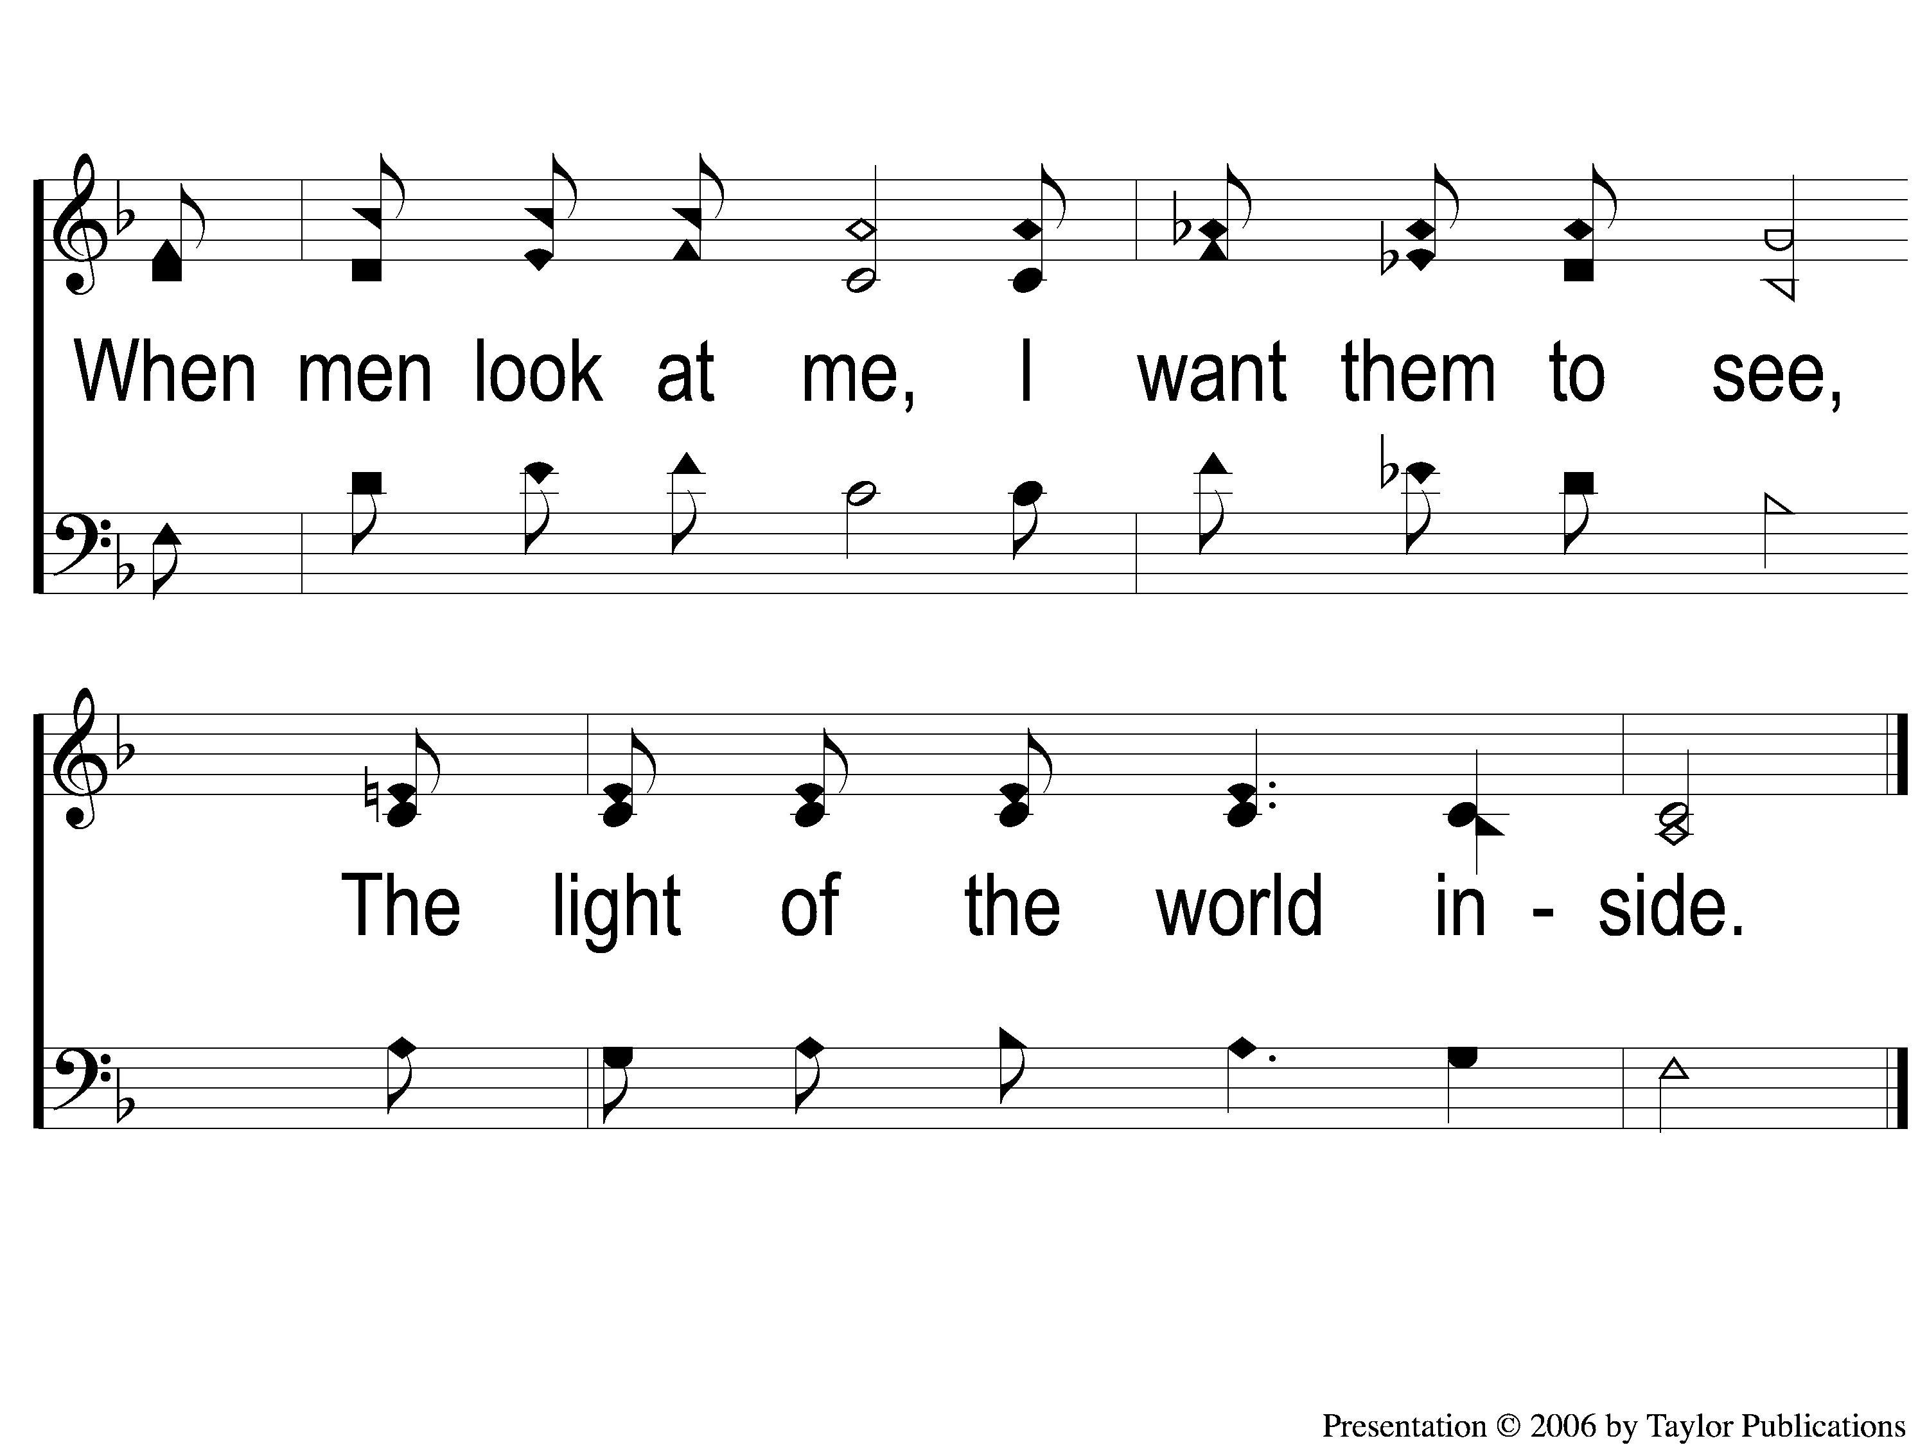
4 A Simple Prayer
A Simple Prayer
804

Slide 5
Opt Tag A Simple Prayer
A Simple Prayer
804

